Slide 1
الاساليب الكمية م.م. سوسن قاسم هادي

Slide 8
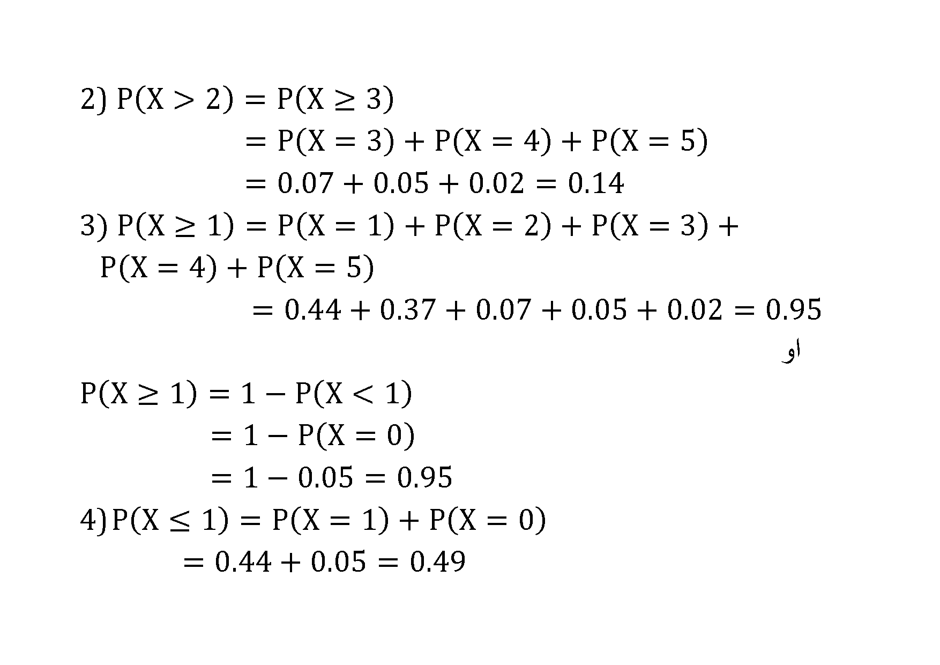

Slide 10
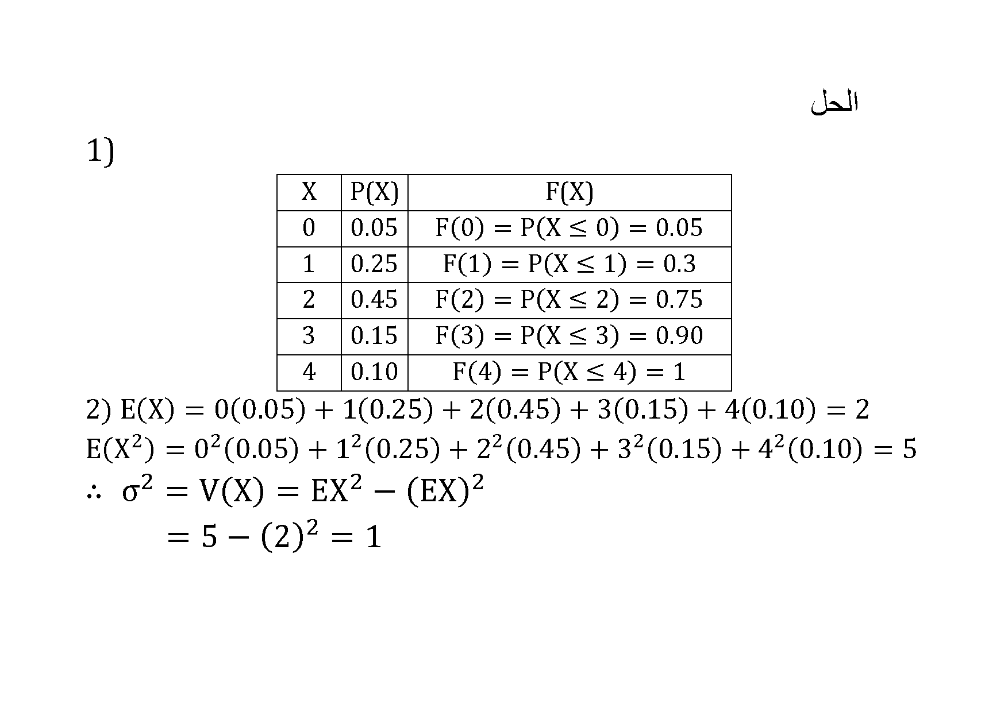

Slide 14
